Slide 1
Deep Image-Based Relighting from Optimal Sparse Samples
作者：朱浩泽
学号：1911530
专业：计算机科学与技术

Slide 2
Deep Image-Based Relighting from Optimal Sparse Samples
SIGGRAPH 2018
ZEXIANG XU University of California, San Diego KALYAN SUNKAVALLI Adobe Research SUNIL HADAP Adobe Research RAVI RAMAMOORTHI University of California, San Diego

Slide 3
1
INTRODUCTION

Slide 4
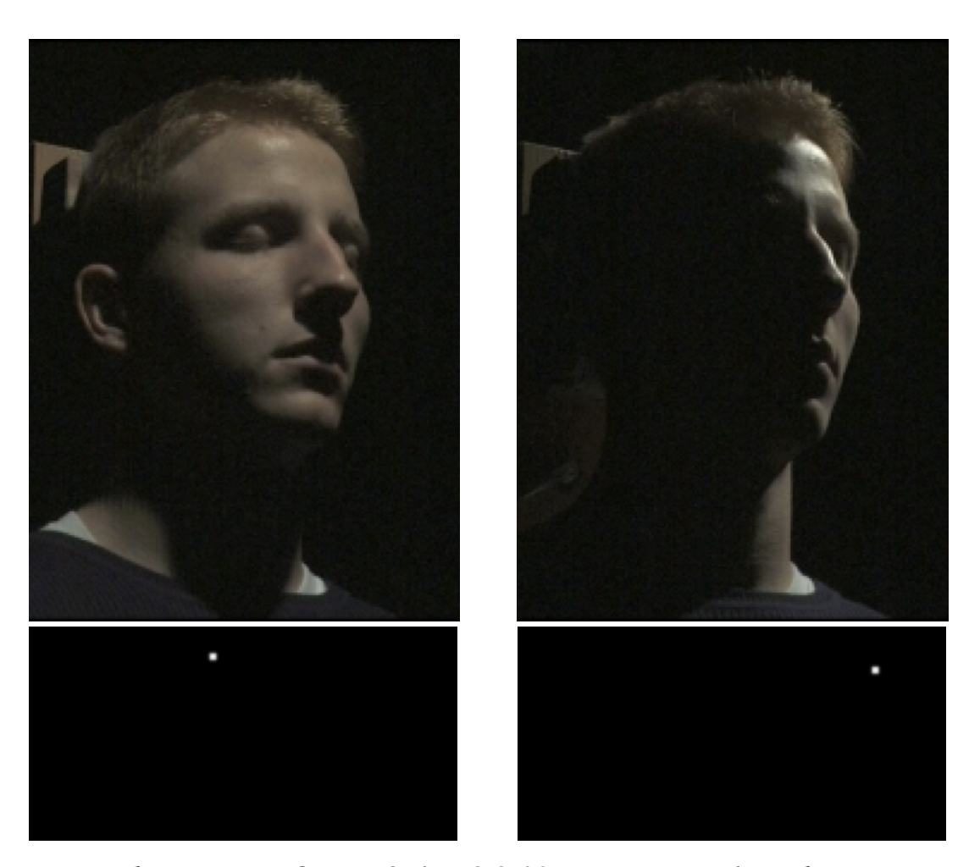
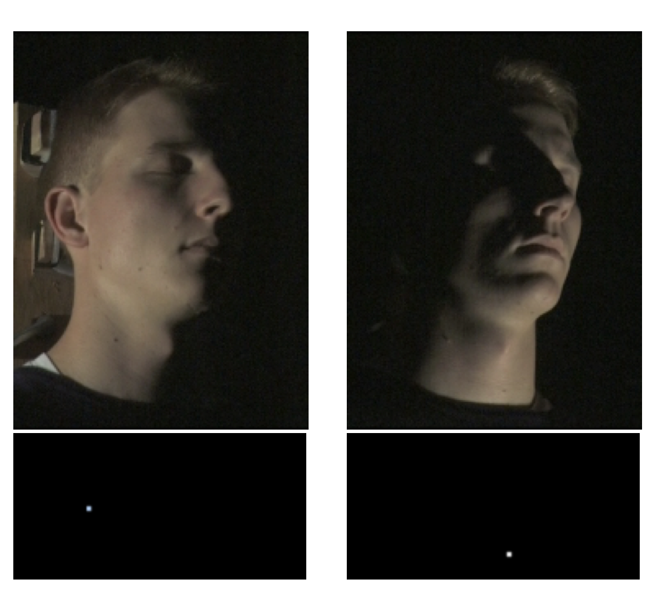
INTRODUCTION
Rendering a scene under novel lighting
对一个场景进行的光照下的渲染是一个极具挑战性的问题，特别是对于具有复杂几何形状和反射率的场景。尽管这项工作复杂度高难度大，但这方面的研究工作在许多应用场景如电影、游戏制作等项目中发挥着极其重要的作用。如右图所示，我们希望仅通过几张特定光照的图片便可以获得许多其他光照下的新的渲染场景。

Slide 5
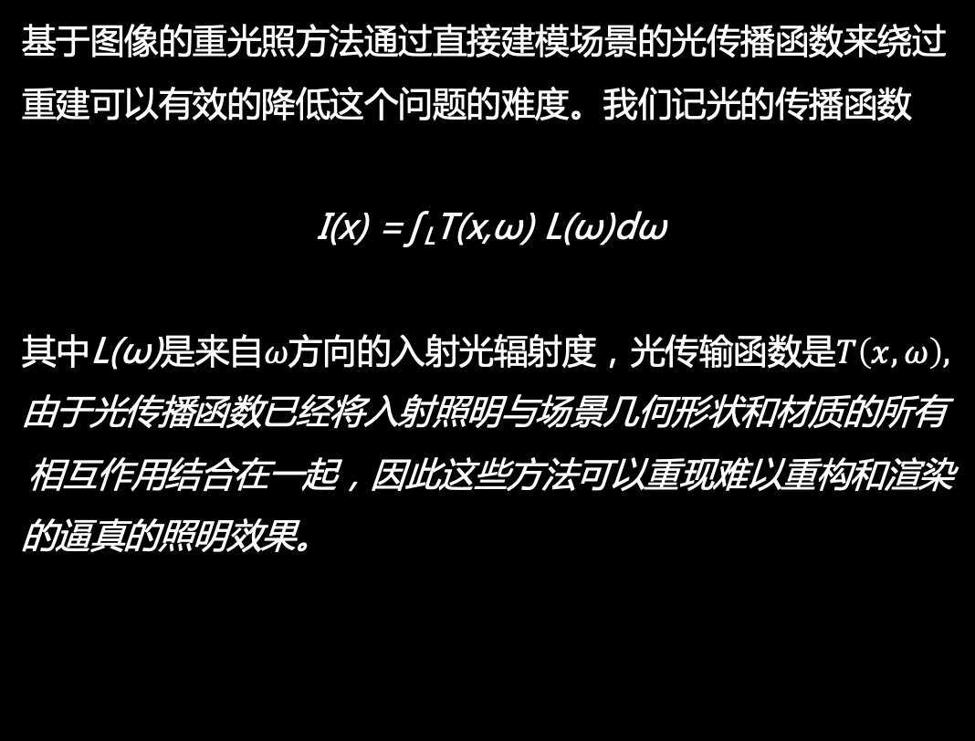
INTRODUCTION
基于图像的重光照方法通过直接建模场景的光传播函数来绕过重建可以有效的降低这个问题的难度。我们记光的传播函数
$$\text{I}\text{(}\text{x}\text{) =∫}\text{L}\text{T}\text{(}\text{x}\text{,}\text{ω}\text{)} \text{L}\text{(}\text{ω}\text{)}\text{d}\text{ω}$$
其中$\text{L}\text{(}\text{ω}\text{)}是来自ω方向的入射光辐射度，光传输函数是T\left(x,ω\right),\text{由于光传播函数已经将入射照明与场景几何形状和材质的所有}$
$$\text{相互作用结合在一起，因此这些方法可以重现难以重构和渲染}$$
$$\text{的逼真的照明效果。}$$

Slide 6
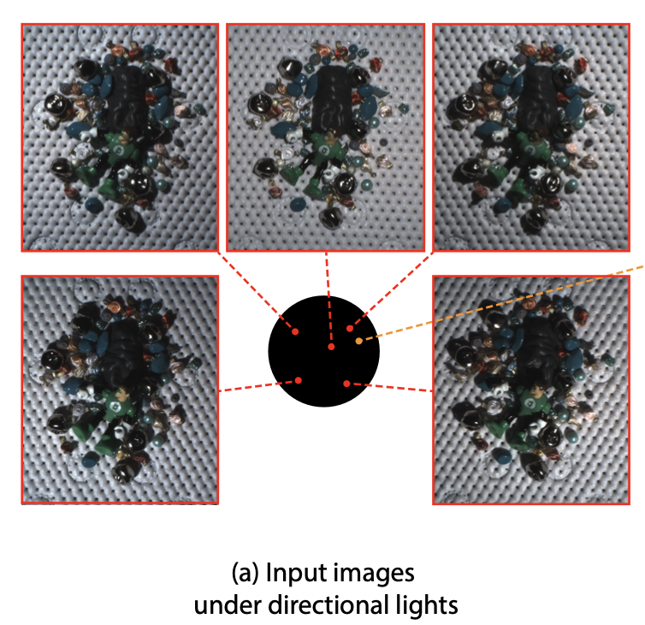
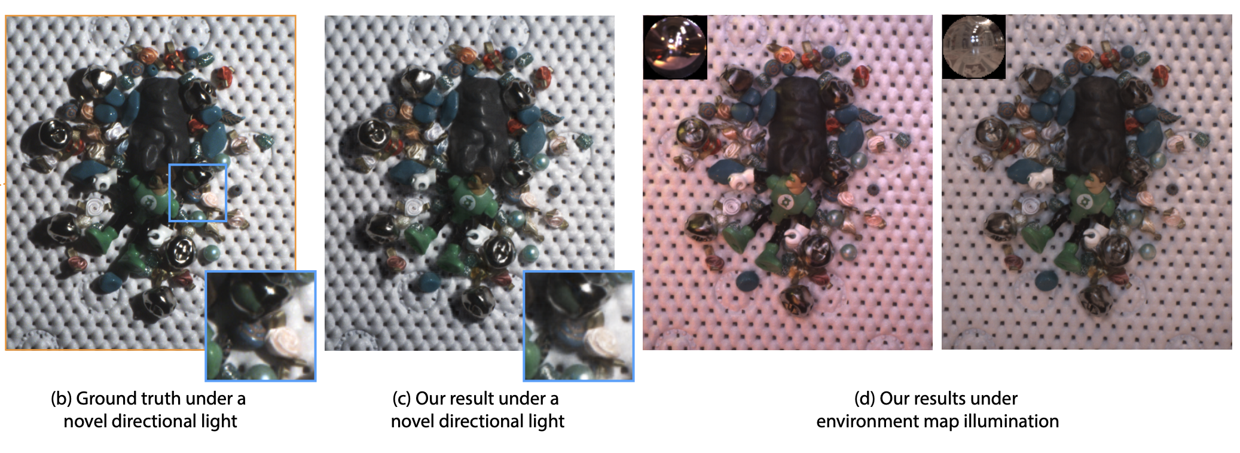
INTRODUCTION
本文通过构建一个名为Relight-Net的深度学习网络，利用不同光传播函数的共性来估计一个非线性的高维函数。通过Relight-Net学习到的函数可以实现输入五张相对位置较远的光源下的渲染场景和新的光源方向，得到新的入射光下的渲染模型。该模型的主要结构是基于CNN的。并可以通过一个叫做Sample-Net的深度学习网络获得五个较好的可以构建全部光照下渲染模型的的光源的位置信息。

Slide 7
2
LEARNING IMAGE-BASED
Relighting

Slide 8
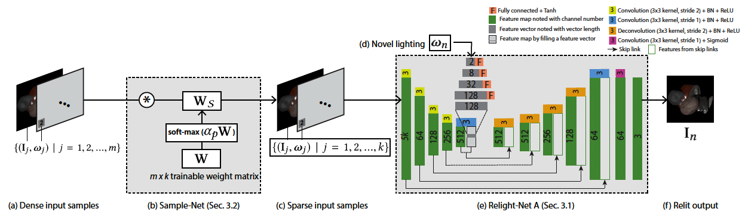
LEARNING IMAGE-BASED Relighting
General architecture of the model
下图展示了本文提出的网络结构的总体概况。该网络将一个custom-designed sampling网络与relighting网络结合起来以便于模型可以同时学习最佳的输入光线方向和新光线下的渲染模型。

Slide 9
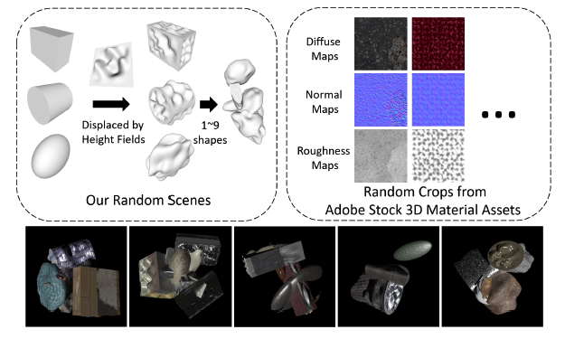
LEARNING IMAGE-BASED Relighting
Datasets
模型训练的数据集来自大量的在特定光线下生成的虚拟的集合体的组合渲染模型。
具体来说，首先使用 Adobe Stock 3D Material dataset 中的 SVBRDFs 生成了大量的随机的几何体，然后通过右图所示的方法在这些集合体表面生成了大量的随机高度场，让集合体变得不规则起来。最后，我们将这些集合体随机的组成起来，形成训练数据。
由于真实场景通常也是由几何图形构建的，所以这个数据集是对真实场景的良好模拟。更为重要的是，虚拟场景中不同灯光之间的关系类似于真实场景中不同灯光之间的关系。通过这些数据集，可以对本文所提出的数据集进行非常全面的训练，以达到接近真实的效果。

Slide 10
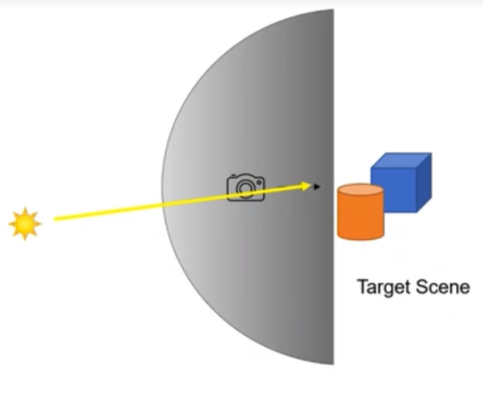
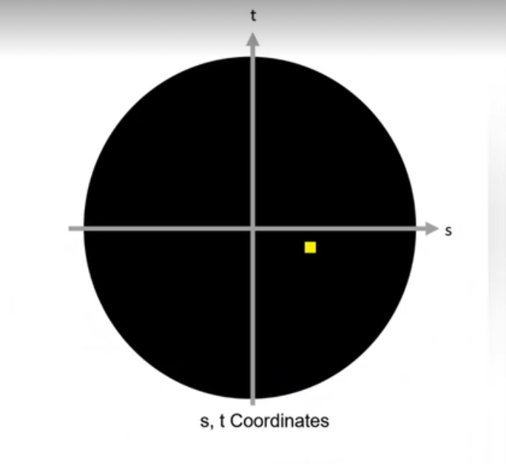
LEARNING IMAGE-BASED Relighting
Light Configuration
文章对于光线的描述如下：首先只考虑场景中朝向相机方向的光，将他们投影在一个半球的平面上；每一束光的描述都是一个 (s, t) 的坐标，这意味着每一束光的表示都是一个二维向量。

Slide 11
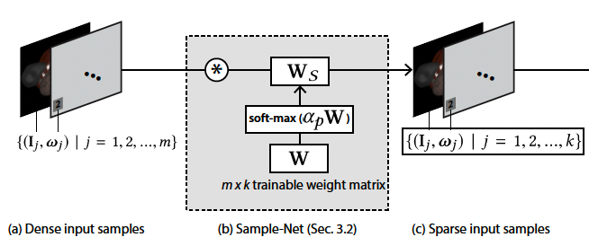
LEARNING IMAGE-BASED Relighting
Learning Optimal Light Samples: Sample-Net
由于训练样本过大导致计算量的指数级增长以及数据集的不可获得性，这篇文章利用这一步骤学习出合适的光线采集方向，使既可以利用较少的已知的光线渲染模型，又能使最终获得的光线重建效果较好。
首先，本文将上一张所叙述的球面空间分成了1052份，对于每一份光线空间，都有一张对应的渲染模型。在输入时，将每个渲染模型的光线方向展开成和图片相同的大小，作为一个pair进行输入。将每一对儿输入，存到一个列向量中，便可以获得一个1052列的矩阵，作为Sample-net 的输入。而我们通过这个Sample-net 后，希望获得的是5个列向量，即对应的5个最优的光线方向。

Slide 12
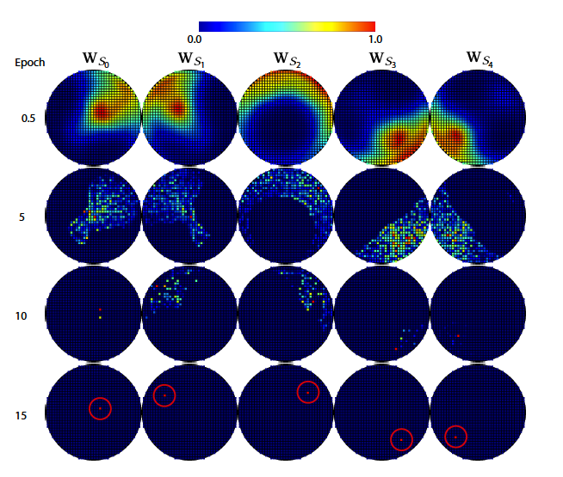
LEARNING IMAGE-BASED Relighting
Learning Optimal Light Samples: Sample-Net
为达到这一目的，作者设计了一个1025 * 5的系数矩阵，原来的矩阵通过和这一矩阵进行相乘，便可以获得最终的五个最好的向量。在矩阵相乘的时候，我们通过其性质可以认为，获得的这5个向量分别都是由各个其他向量的线性组合获得的。所以如果我们需要获得五个特定的原始向量，则需要系数矩阵的每一列都是一个one-hot向量，这样相当于仅仅选择一个向量进行乘1其余系数都是0的线性运算。
为达到这一目的，我们首先利用一个可学习的矩阵W乘以temperature parameter，然后通过softmax作用在每一个列向量上，获得系数矩阵来达到我们的目的。
当temperature parameter不断增大的时候，系数矩阵在每一个列向量上变得越来越稀疏，最终形成one-hot向量，这时我们获得的便是我们所需的系数矩阵，最终获得五个最好的光线和渲染模型的组合。
其迭代过程如右图所示。

Slide 13
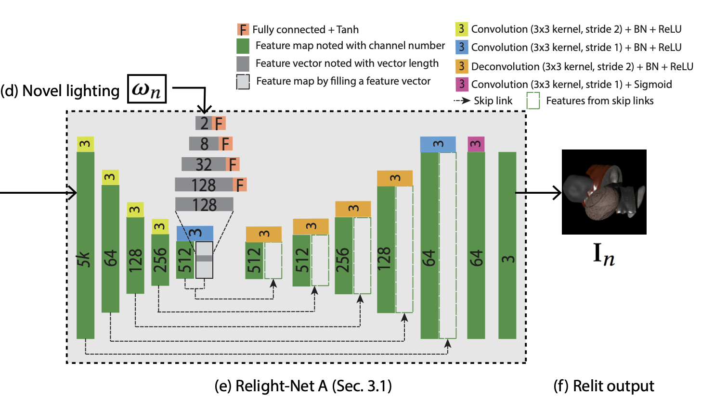
LEARNING IMAGE-BASED Relighting
Learning to Relight: Relight-Net
在我们选出五张最佳位置的光源下的渲染模型后，我们便可以通过这五张渲染模型，对其他方向的光源下生成的渲染模型进行建模。
首先，我们将所有的光线采集方向展开成和图像一样的二维矩阵（代表渲染模型中每一个图像的每一个位置的光线方向），并将所有的图像和展开的方向堆叠在一起输入到网络的encoder部分。
整个网络的encoder部分由五层卷积层组成，五层卷积的卷积核的大小均为3*3。通过这一部分，我们可以获得整个模型的外貌的信息。
我们同时还将输入光线，通过四个线性层提取特征，展开成为128维的向量，在对这个128维度的向量进行处理，展开为和第四层卷积层输出图片相同维度的向量，和第四层输出的卷积层进行拼接作为第五层卷积层的输入。通过这一部分，我们可以获得新的光源方向的信息。
将整个的模型的外貌信息和想要的光源的来源的信息传到decoder部分。通过这些网络，可以学习到不同光线场景中插值和外插的关系。

Slide 14
LEARNING IMAGE-BASED Relighting
Learning to Relight: Relight-Net
Decoder在看到从encoder中传来的场景的外貌信息和进行重打光的光的方向的信息后，通过六层分卷积层对encoder部分或得的场景外貌信息和重打光的方向信息进行上采样，整个decoder部分由四层反卷积、两层卷积和一层。
每一层卷积的卷积核的大小为3x3的大小，在前四层反卷积中和第五层卷积中，输入不光是上一层传输过来的结果，还会将encoder中对应层的卷积的输出直接传输过来作为输入。这样做的原因是可以更好的获取每一层的特征细节，并可以将梯度传送过来防止梯度消失的问题。
最后加入第六层卷积和第七层线性层去生成重渲染图片的RBG表示获得最终的结果。

Slide 15
LEARNING IMAGE-BASED Relighting
Conclude
Relight-Net的结构允许使其在传输矩阵中利用两种形式的一致性:卷积层通过聚合网络的接收场利用空间一致性，并结合跨通道的特征映射利用照明方向的相关性。这使其可以很好的学习到渲染模型的漫反射和镜面反射以及阴影和其他全局照明效果。而Sample-Net可以很好的选择光源的位置，使我们可以用尽可能少的信息生成最终的渲染模型。
最终，我们两这两个网络连接起来进行联合训练，同时学习到最优的光照位置和新的光照下的渲染模型。

Slide 16
3
Experiment

Slide 17
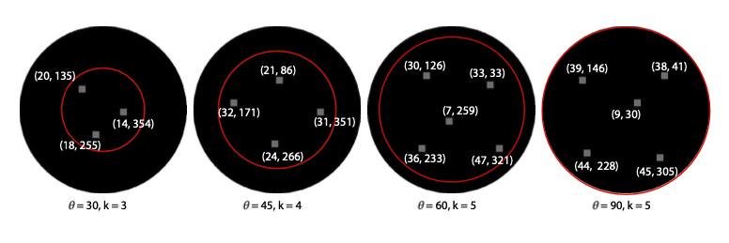
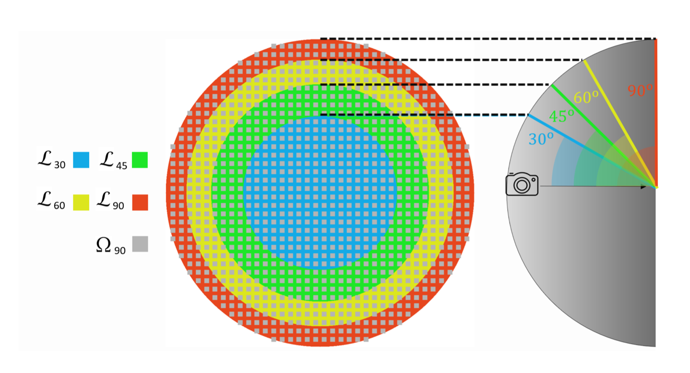
Experiment
有关最佳光线的选取区域
关于几个最佳光线下的渲染模型的选择区域的问题，具体来说就是对于需要生成某些方向光线下的渲染模型的时候，我们只需要从特定区域选出最佳光线，而不用在整个空间中进行选择。
通过文章的实验可以看出，在不同的入射光角度和不同的最佳光线的数量中，被选择的区域的大小是不固定的。
最终通过实验可将光线的方向划分成为不同的区间，其表示方式如右图，不同的入射光线可以在其区间中进行最佳光线的选择计算，从而减少任务的计算量。

Slide 18
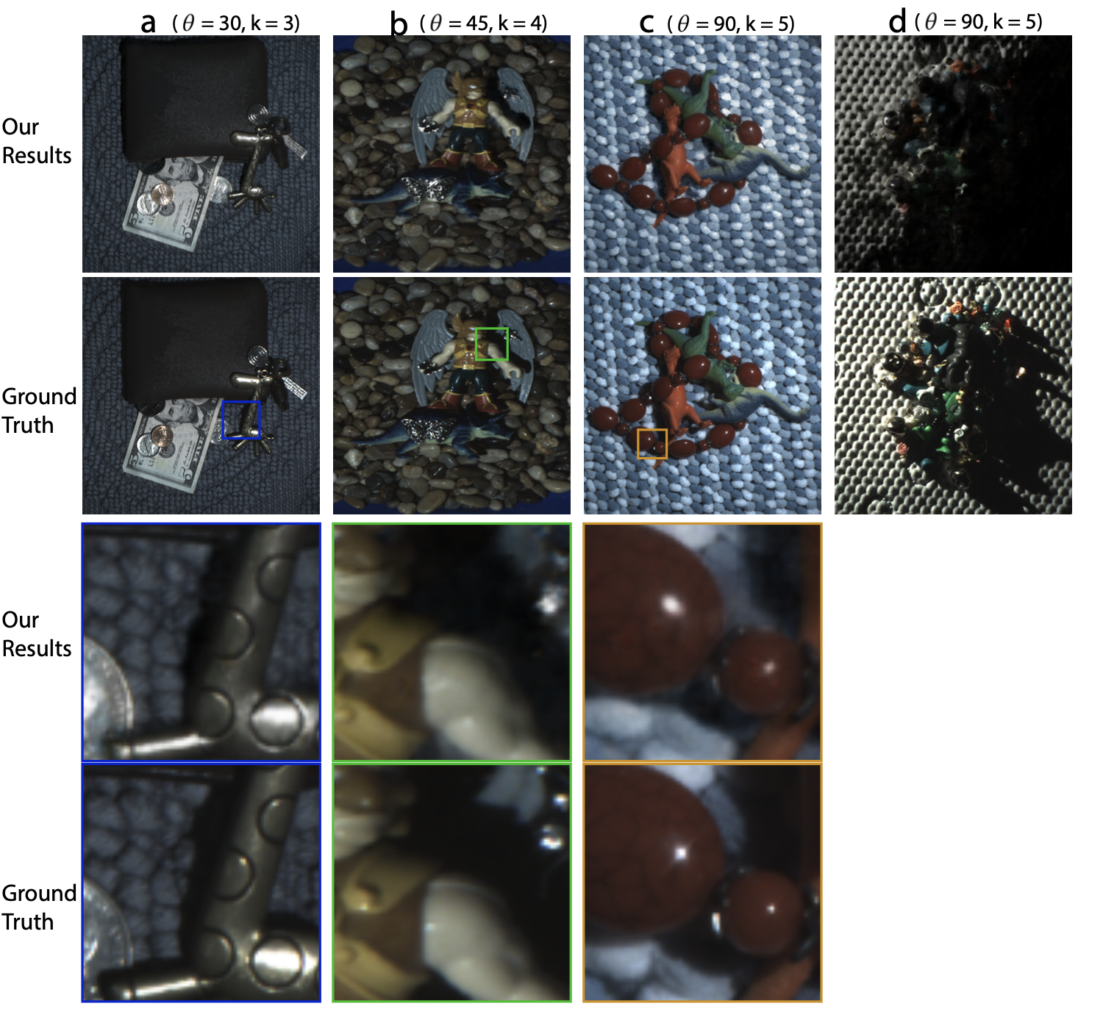
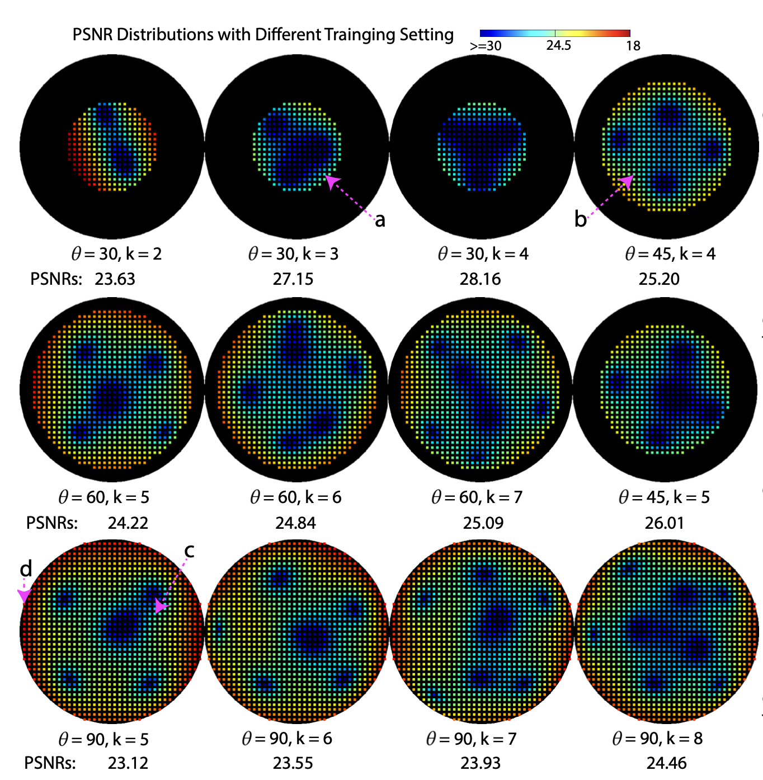
Experiment
有关最佳光线的选取区域
同时，在上一个实验中，我们还可以得出一个结论：不同角度光源下的渲染模型的生成所需要的最佳光线下的渲染模型的数量不同，文章中探讨了这一问题。
通过实验可以看出，30度区域内的光线在relight时只需要三个最佳光线下的渲染模型便可以获得非常好的效果，45度区域内的光线在relight时只需要四个最佳光线下的渲染模型可以得到较好的效果，90度区域内（全区域）的光线在relight时需要五个最佳光线下的渲染模型。

Slide 19
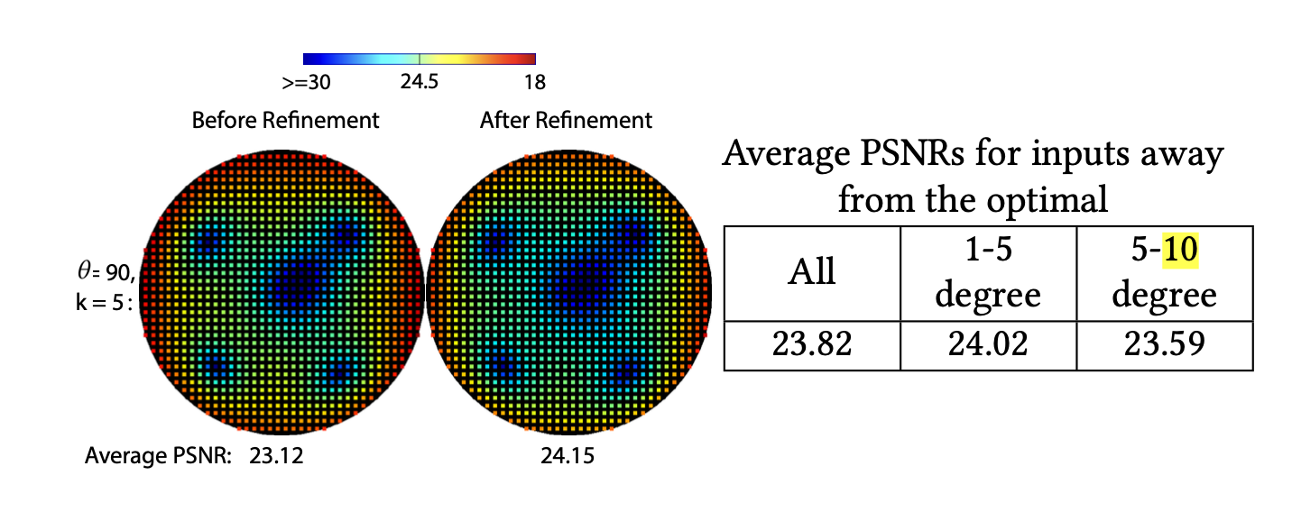
Experiment
关于最佳光线附近的区域
文章中还指出，如果之前生成的渲染模型都是利用最佳光线下的渲染模型进行生成的，条件有些过于严苛，在实际应用中很难真正获得五个最佳光线下的渲染模型，所以通过实验讨论如果不利用最佳光线进行生成的问题。
作者选取了最佳光线附近偏移1-10度的光线下的渲染模型进行学习建模，可以看出在对最佳光线下的渲染模型的光线增加一些偏移量后，仍然可以得到较好的新光线下的渲染模型。
这样的结论可以使模型更具灵活性并进一步证明了模型具有很强的范化能力。

Slide 20
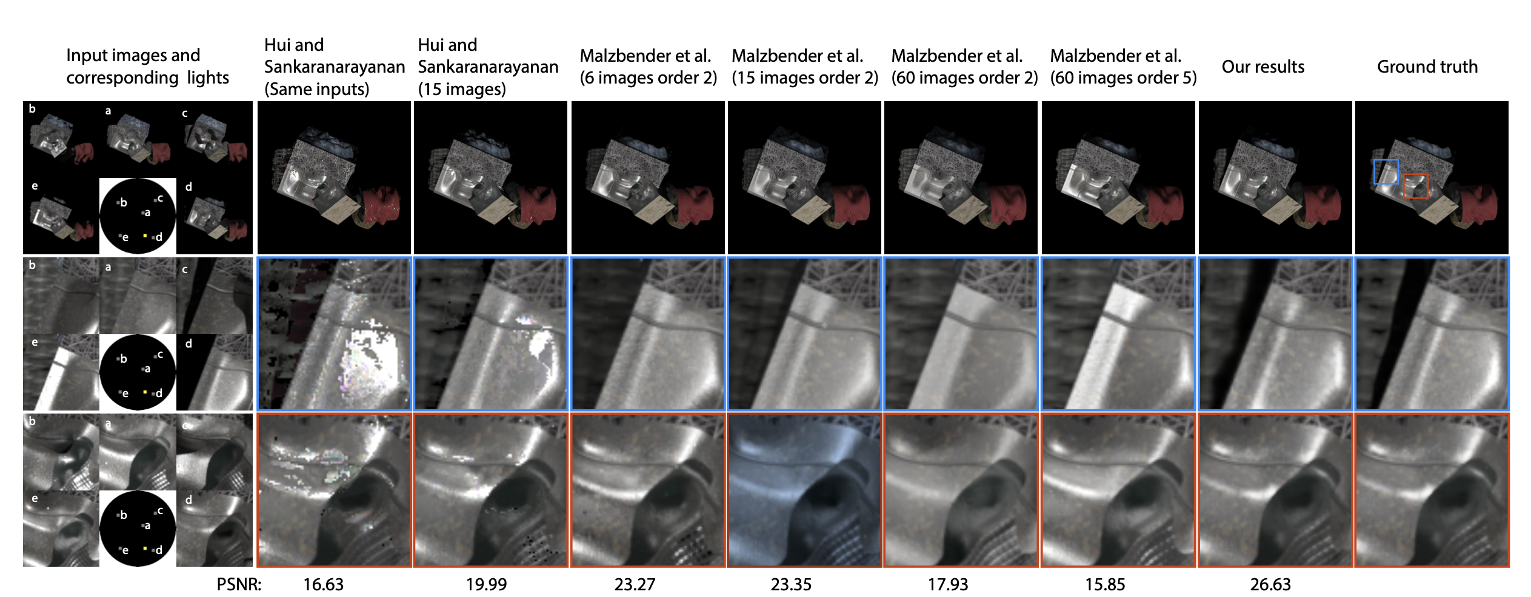
Experiment
相比于其他模型的优点
首先，本模型最大的优点是进行了最佳光源方向的选择，不需要通过成百上千张图片对新的渲染模型进行建模，大大减少了计算量且提升了我们模型在实际应用中的可行性。
同时，相对于其他工作，本文的模型对于细节处的渲染效果更好，对镜面反射也有一定的处理效果。如下图所示：

Slide 21
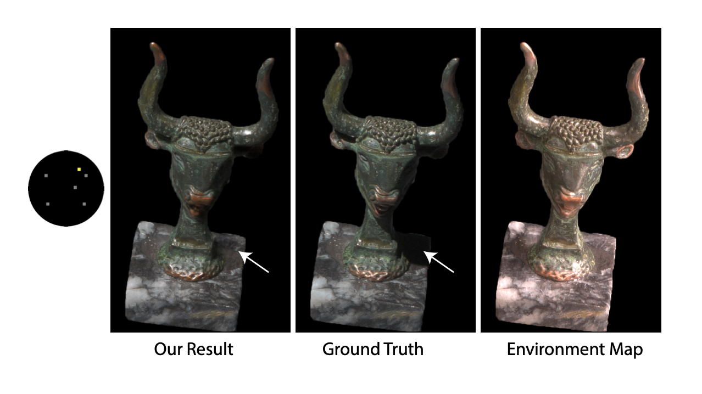
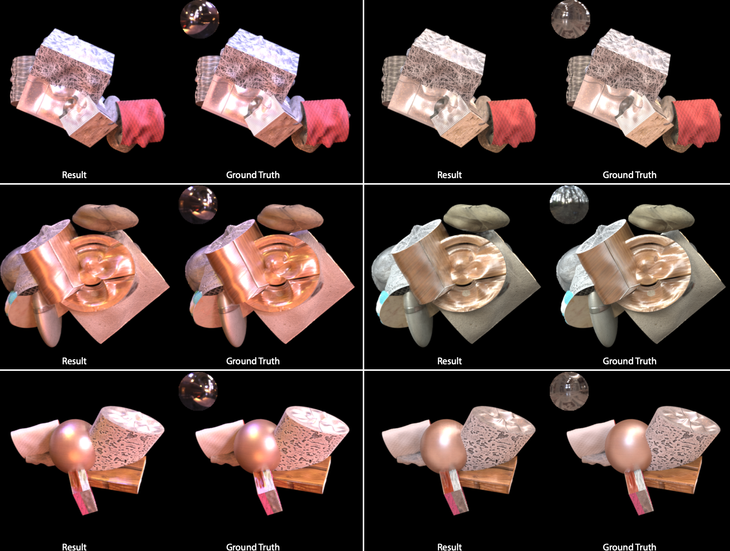
Experiment
生成自然光下的效果
自然光可以看作是许多束单个光源的线性组合。文章中指出，通过最佳光线生成的单个的渲染模型进行线性组合便可以生成不同自然光下的软然模型。如下图所示为生成的自然光下的渲染模型。
但是，生成的自然光下的渲染模型也存在着一个较大的问题，那就是无法恢复高度非凸几何造成的投射阴影，如上图所示，具体可以理解为通过线性组合后，生成的自然光下的渲染模型对物体产生的影子生成效果不理想。

Slide 22
THANKS
FOR
YOUR
TIME

